Slide 1
স্বাগতম

Slide 2
পরিচিতি
শ্রেণি : ৮ম
বিষয় : বিজ্ঞান
অধ্যায়ঃ চতুর্থ
সময় : ৪৫ মিনিট
পার্থ সারাথী চাকী
সহকারী শিক্ষক
কহলদিয়া উচ্চ বিদ্যালয়,
মুকসুদপুর, গোপালগঞ্জ।

Slide 3
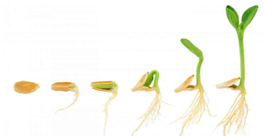
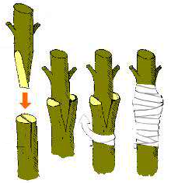
উদ্ভিদের প্রজনন
নতুন উদ্ভিদ জন্মাচ্ছে।
বীজ

Slide 4
উদ্ভিদের বংশ বৃদ্ধি
পাঠঃ১-৩

Slide 5
এই পাঠ শেষে শিক্ষার্থীরা.........
১। কৃত্রিম অঙ্গজ প্রজনন কি তা বলতে পারবে।
২। কৃত্রিম অঙ্গজ প্রজননের প্রকারভেদ করতে পারবে।

Slide 6
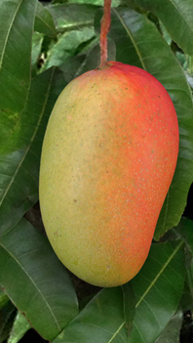
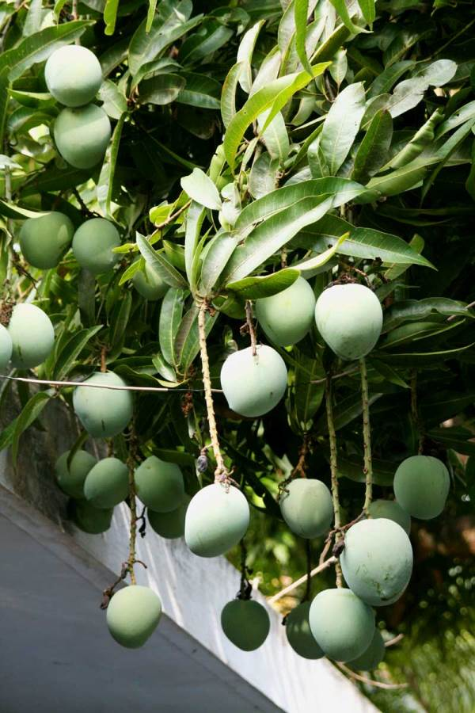
আম
কলম গাছ থেকে উৎপাদিত
বীজ থেকে উৎপাদিত

Slide 7
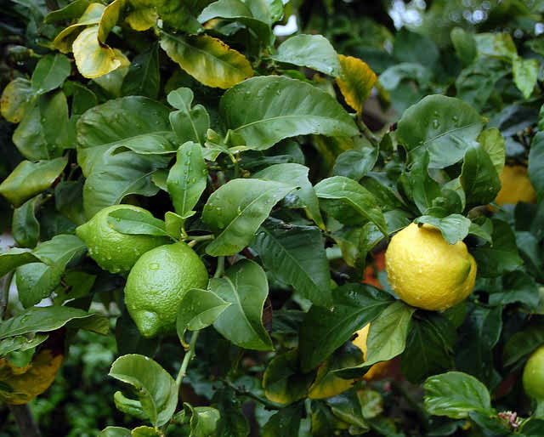
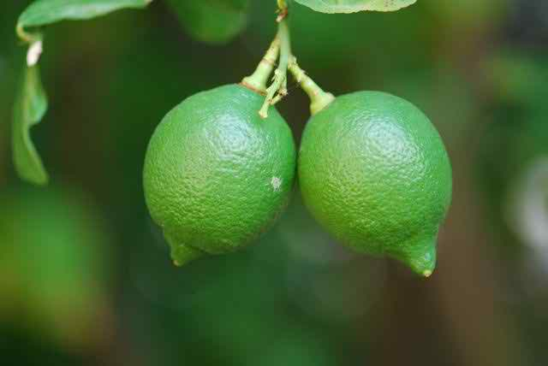
লেবু
কলম গাছ থেকে উৎপাদিত
বীজ থেকে উৎপাদিত

Slide 8
বীজ থেকে উৎপাদিত
বীজ থেকে উৎপাদিত উদ্ভিদের ফলন মাতৃউদ্ভিদের তুলনায়
অনুন্নত
ফলন কম
আকারে ছোট

Slide 9
কলম থেকে উৎপাদিত উদ্ভিদের ফলের বৈশিষ্ট্য
কলম থেকে উৎপাদিত উদ্ভিদের ফলন মাতৃউদ্ভিদের তুলনায়
উন্নত
ফলন বেশি
আকারে বড়

Slide 10
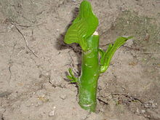
একক কাজ
চিত্রটির প্রজনন পদ্ধতি বর্ণনা কর।

Slide 11
অঙ্গজ প্রজনন
প্রাকৃতিক অঙ্গজ প্রজনন
কৃত্রিম অঙ্গজ প্রজনন

Slide 12
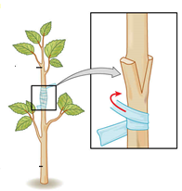
মূল্যায়ন
ক্ষত স্থানটি কীভাবে আবৃত করে দিতে হবে?
ক্ষত স্থানটি সেলোফেন টেপ বা পলিথিন দিয়ে মুড়ে দেওয়ার কারণ কী?

Slide 13
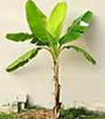
কি ধরনের প্রজনন দেখা যায়?
কি ধরনের প্রজনন এবং কোন উদ্ভিদে করা হয়?

Slide 14
বাড়ির কাজ
কলম বা কাটিং কীভাবে প্রস্তুত করতে হয় তা একটি গোলাপের ডাল নিয়ে প্রদর্শন কর।

Slide 15
ধন্যবাদ

